Slide 1
Вероятность события

Slide 2
Достоверное событие
Достоверным называется событие, которое обязательно произойдет в результате данного опыта.
Например, закат солнца

Slide 3
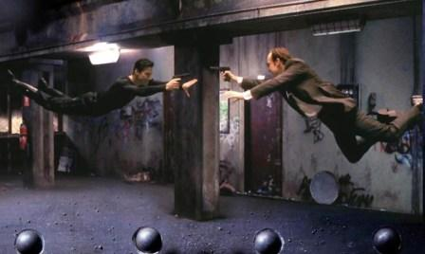
Невозможное событие
Невозможным называют событие, которое заведомо не произойдет в результате данного опыта.
Например,
свободный полет человека в условиях земли

Slide 4
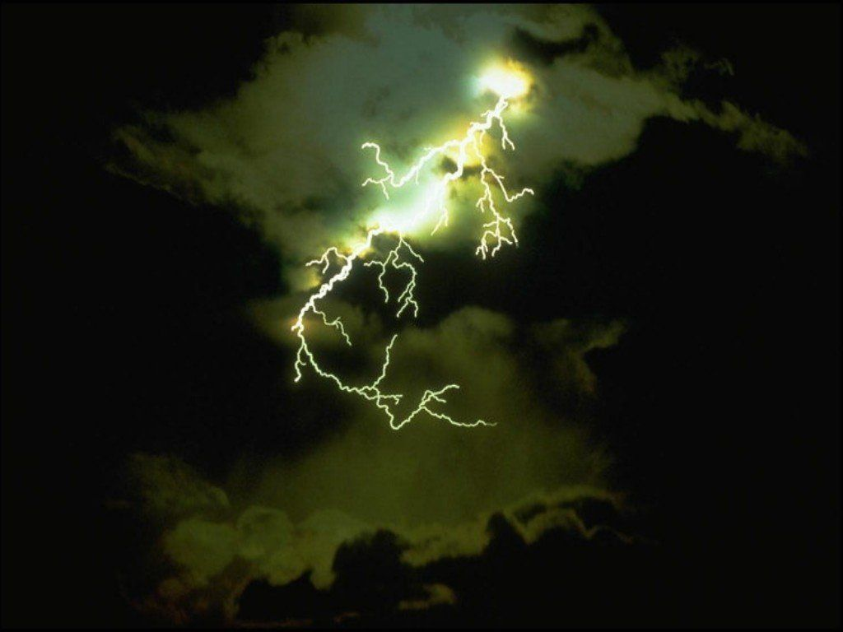
Случайное событие
Случайным называют событие, которое при осуществлении данного опыта
может либо произойти, либо не произойти.
Например, попадание молнии в дерево

Slide 5
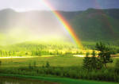
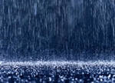
совместные

Slide 6
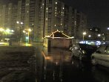
несовместные

Slide 7
Вероятность
Отношение числа благоприятствующих случаев к общему числу случаев называют вероятностью события.
P(A)=n/ m,
где m-число всех исходов,
а n – число исходов, благоприятствующих событию А.

Slide 8
Ā
A

Slide 9
A
B
A+B

Slide 10
AB
A
B

